Slide 1
План имплементације капиталног пројекта – пројекти у току (Образац бр.5)
Инструкције за попуњавање обрасца

Slide 2
Појашњења
За пројекте које Републичка комисија за капиталне инвестиције усвоји на Листи приоритетних припремљених пројеката, овлашћени предлагач подноси План имплементације капиталног пројекта Министарству финансија.
Овлашћени предлагач подноси образац плана имплементације капиталног пројекта након усвајања Листе приоритетних припремљених пројеката од стране Републичке комисијe за капиталне инвестиције, а пре отпочињања имплементације пројекта.

Slide 3
Појашњења
План имплементације капиталног пројекта садржи:
Назив пројекта; основне податке о пројекту; основне податке о предлагачу идеје капиталног пројекта, овлашћеном предлагачу и другим релевантним актерима који учествују у реализацији пројекта; податке о финансијском аспекту пројекта; динамику реализације пројекта; динамику финансијске реализације пројекта и евентуалне коментаре овлашћеног предлагача.

Slide 4
Образац бр.5
Шифра овлашћеног предлагача
Организациона шифра директног корисника буџетских средстава.
Идентификациона ознака пројекта
Додељује се кад Министарство за европске интеграције (за оне пројекте за које оцени да су стратешки релевантни) проследи Министарству финансија Образац за идентификацију пројекта.
Остаје јединствена и непромењена за сваки капитални пројекат, кроз целокупан пројектни циклус тог капиталног пројекта.

Slide 5
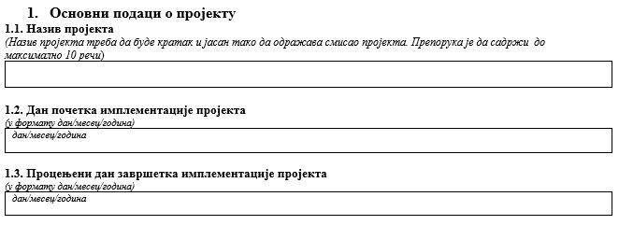
Образац бр.5
Дан почетка имплементације за пројекте у току: 01.01.2020.
Дан завршетка имплементације : уписати датум који је дат у динамици реализације капиталног пројекта, који означава завршетак пројекта.

Slide 6
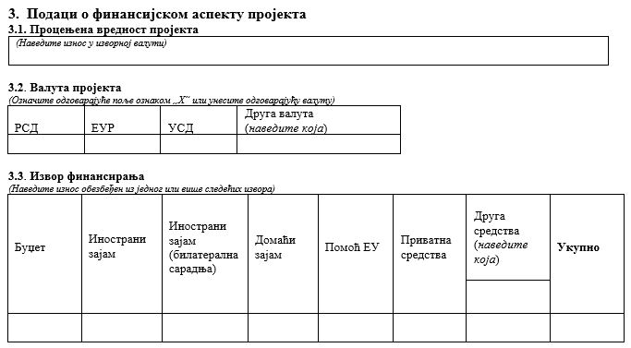
Образац бр.5
Укупан износ неопходан за реализацију преосталог дела пројекта. Укупан износ се односи на све активности од 01.01.2020. године до предвиђеног дана завршетка фазе имплементације. Наведени износ приказати и у изворној валути и у РСД уколико је извор финансирања инострани. Конверзију вршити по званичном средњем курсу НБС на дан попуњавања обрасца (навести средњи курс, као и датум конверзије)
Навести све валуте које су у оптицају.

Slide 7
Образац бр.5
Именовати сваки од извора финансирања. За иностране изворе, унети уговорене износе у изворној валути и у РСД по званичном средњем курсу НБС на дан конверзије валута.
Сабрати све изворе финансирања и приказати укупан износ само у РСД. Конверзију вршити по званичном средњем курсу НБС, на дан конверзије валута (навести курс, као и датум обрачуна)

Slide 8
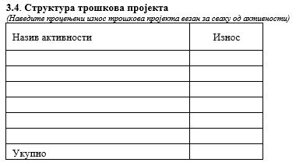
Образац бр.5
Навести све битније активности планиране од дана 01.01.2020. године до планираног завршетка имплементације капиталног пројекта.
Навести појединачно планиране износе за сваку активност у РСД.
Циљ навођења планираних активности јесте ближе праћење реализације пројекта. Сходно наведеном, неопходно је ове активности разложити на што више смислених целина које прате прогрес пројекта.
Активности које могу да се нађу на листи:
Грађевински радови (поделити по фазама радова); Пројектовање;
Набавка опреме; Монтажа опреме;
Мање целине пројекта; Фазе и подфазе пројекта;
Надзор и консултантске услуге; Уговори;

Slide 9
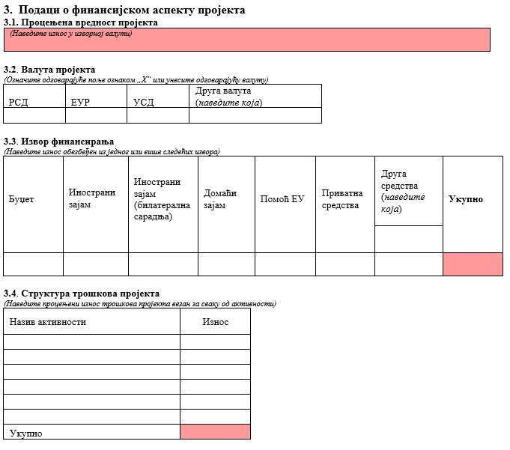
Образац бр.5
Висина износа у овим пољима је идентична и приказана у РСД.

Slide 10
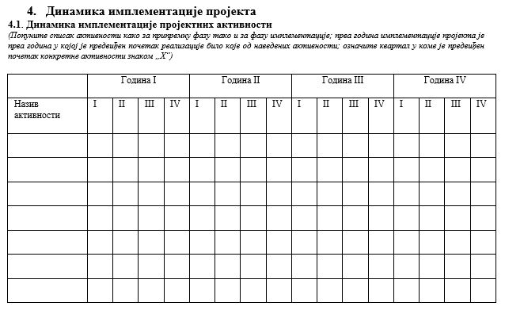
Образац бр.5
У овој табели треба попунити динамички план за наведене активности из Табеле 3.4.
Активности за пројекте који су у току треба приказати почевши од 01.01.2020. године.

Slide 11
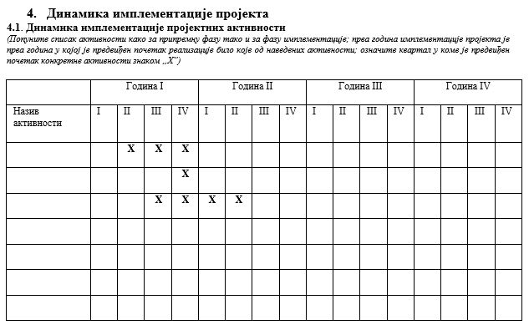
Образац бр.5
Година 1 - за пројекте у току је 2020. година .
Листа активности из Табеле 3.4.
Приказати почетак и трајање активности.

Slide 12
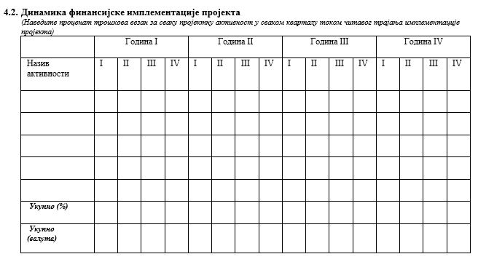
Образац бр.5
У овој табели треба попунити финансијски план за активности наведене у Табели 3.4.
За приказану динамику активности која је дата у Табели 4.1 треба одредити финансијски садржај.

Slide 13
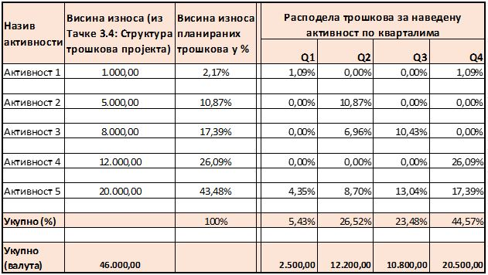
Образац бр.5
Начин рачунања финансијске имплементације пројекта (пример):

Slide 14
Образац бр.5
Процентуална вредност по кварталима за дату активносту.
Збир процентуалних вредности за дати квартал.
Висина износа за дати квартал у РСД.

Slide 15
Образац бр.5
Збир процентуалних вредности за преостали део пројекта треба да износи 100%.
Збир износа за преостали део пројекта треба да буде једнак наведеној преосталој процењеној вредности пројекта која је дата у Табели 3.1.

Slide 16
Образац бр.5
Коментари овлашћеног предлагача треба да садрже:
Сажет наративни опис тренутне фазе пројекта;
Информације о претходно реализованим активностима пројекта закључно са 31.12.2019.;
Информације о планираним активностима за наредни период са предвиђеним роковима;
Факторе који су утицали на промене у односу на претходно планиране активности (уколико је ових промена било);

Slide 17
Образац бр.5
Коментари овлашћеног предлагача треба да садрже:
Укупан износ планираних новчаних средстава потребних за реализацију целог пројекта;
Уколико је извор финансирања из кредита, навести да ли је за исти дата гаранција Републике Србије;
Уколико је извор финансирања у иностраној валути, навести званични средњи курс по ком је вршена конверзија валуте, као и датум конверзије;
Навести све битније претпоставке узете приликом попуњавања овог обрасца;

Slide 18
Е мејл: opkp@mfin.gov.rs Телефон: +381 11 3642 678
Контакт Групе за оцену и праћење капиталних пројеката

